Slide 1



Slide 2


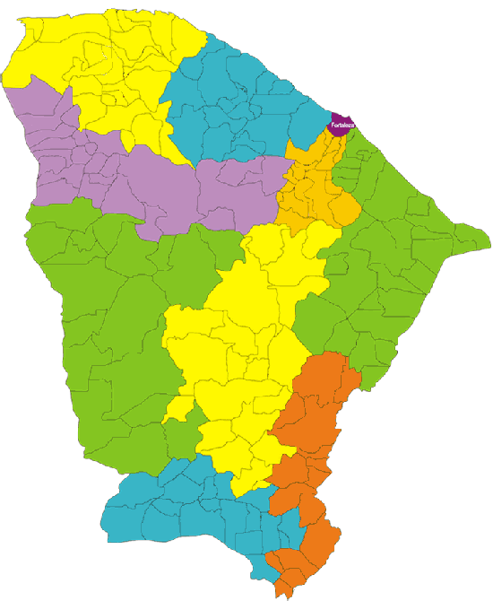

NUMERO DE ÓBITOS POR SUICIDIO NO CEARÁ
- 2010 a 2018 -
2010
488
13,5%
2011
553
2012
510
15,8%
2013
590
2014
564
2015
565
4,5%
2016
590
9,3%
2017*
644
31,8%
2018*
643
2010
488
Fonte: Datasus/SESA/COVIG/NUIAS/ Sistema de Informação sobre Mortalidade - SIM.

Slide 3


vidaspreservadas.mpce.mp.br

Slide 4
OBJETIVOS
CONSCIENTIZAR A SOCIEDADE
INDUZIR POLÍTICAS PÚBLICAS

Slide 5
EIXOS DE TRABALHO
CAPACITAÇÕES

Slide 6

EIXO I: CAPACITAÇÕES
08 capacitações já estruturadas:
* Planejamento Municipal do Vidas Preservadas:
69
Finalidade:
construção do PMPS
Notes:
Visando tornar o Vidas Preservadas um movimento verdadeiramente estadual ...
Finalidade: construção e implementação do Plano Municipal de Prevenção ao Suicídio.

Slide 7
EIXO I: CAPACITAÇÕES
GUARDIÕES DA VIDA
IMPULSO DE VIDA
A VIDA EM PAUTA
SHOPPING: VIDAS EM SEG.
A SEG. PUB. E A VALORIZAÇÃO DA VIDA
FAMÍLIA: ESCOLA DE VIDA
TANATOLOGIA: ESTUDO DA MORTE E VIVENCIAS DA VIDA

Slide 8
EIXOS DE TRABALHO
CAPACITAÇÕES
SEMINÁRIOS

Slide 9

Notes:
Já foram feitos 04 seminários desde abril de 2018. O último foi...

Slide 10
EIXOS DE TRABALHO
CAPACITAÇÕES
SEMINÁRIOS
CAMPANHAS

Slide 11


